Slide 1
Nulsituatie gesprekswijzer Duurzame Mobiliteit

Slide 2
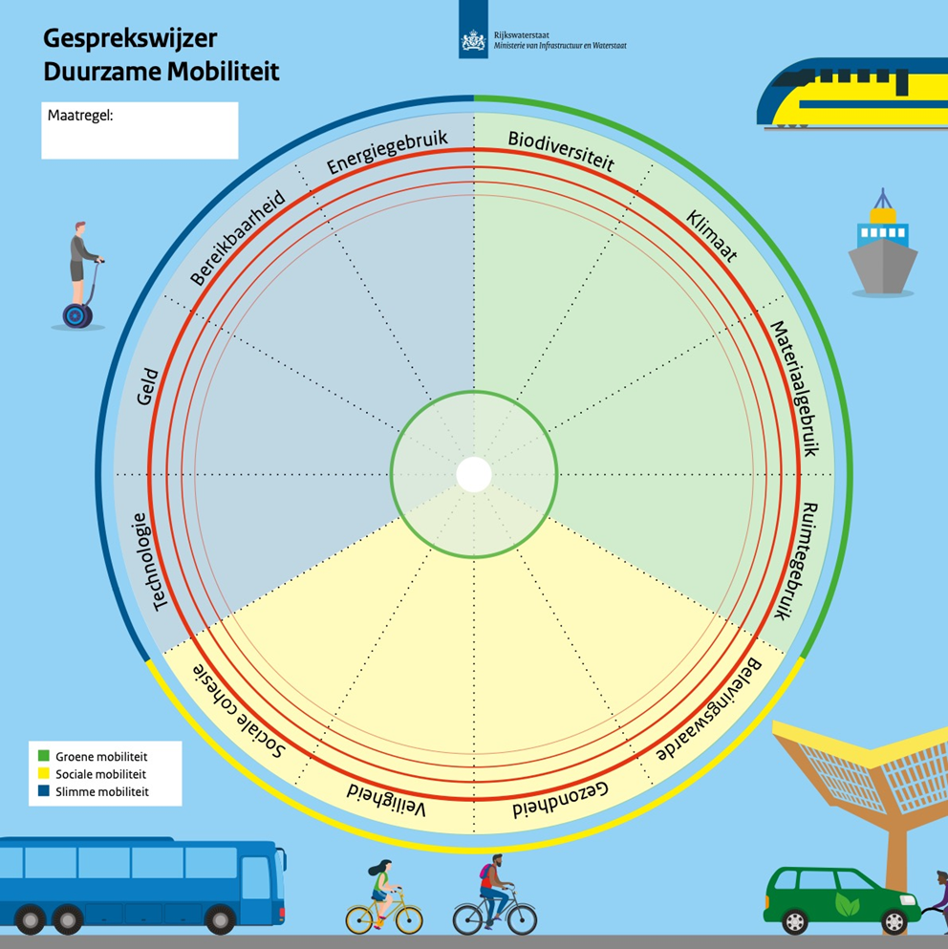
Gebruik de gele stippen om de verwachte eindsituatie van een maatregel aan te geven op het bord.
Gebruikte de blauwe stippen om de beginsituatie aan te geven op het bord.

